Slide 1

Hodnocení výživového stavu

Slide 2
Výživový stav
výživa - proces, během kterého organismus využívá potravu
výživový stav - zdravotní stav (kondice) ovlivňovaný příjmem a využíváním složek výživy
výživový stav je určován rovnováhou mezi přívodem výživových faktorů na straně jedné a jejich výdejem na straně druhé

Slide 3
Úrovně zjišťování výživového stavu
jednotlivci – u jednotlivců vyšetřujeme nutriční stav zvláště v patologických stavech
skupiny – např. etnické
celé populace – zde bývá důvod např. podezření na specifické malnutrice

Slide 4
Hodnocení stavu výživy
je realizováno sledováním kvantitativních a kvalitativních ukazatelů, z hlediska karenčních příznaků i projevů nadměrné výživy
karenční syndromy se projevují ve 3 stádiích:
1. stádium - biochemické změny, které se ještě neprojevují klinickými příznaky
2. stádium funkčních změn - zpočátku jsou nespecifické později specifické
3. stádium - nastupují změny morfologické, z nichž některé mají přechodný ráz a jiné jsou trvalé.

Slide 5
Metody zjišťování stavu výživy
nutriční anamnéza
somatické (klinické, fyzikální) vyšetření
antropometrické vyšetření
laboratorní (biochemické) vyšetření

Slide 6
Nutriční anamnéza
zjištění, zda strava není nepřiměřeně chudá nebo naopak bohatá po energetické stránce či v obsahu některých nutričních faktorů a zda je vyvážená
základní (systematická) nutriční anamnéza
podrobná nutriční anamnéza (jídelníček) – průběžně zapisovaný, vzpomínaný

Slide 7
Somatické vyšetření
somatoskopie (tělesná prohlídka), popř. jednoduché fyzikální testy
vlasy – alopecie, změny barvy
nehty
oči – suchost spojivek, šeroslepost
rty,ústa – angulární stomatitis,
kůže – suchost, pigmentace
kostra –
žlázy – struma, příušnice

Slide 8
Antropometrie
obor antropologie (věda o člověku)
nauka o mírách lidského těla, systém měření a pozorování lidského těla a jeho částí
podkladem pro měření je soustava antropometrických bodů na hlavě, trupu a končetinách
dávají přesné informace a tělesných rozměrech a tělesném složení (poměr tuk:netuková složka)

Slide 9
Antropometrická měření
tělesná hmotnost a výška
hmotnostně výšková proporcionalita
měření tělesných obvodů
měření kožních řas kaliperem
stanovení množství a rozložení tuku v těle
hodnocení tělesné stavby
konstituční typologie

Slide 10
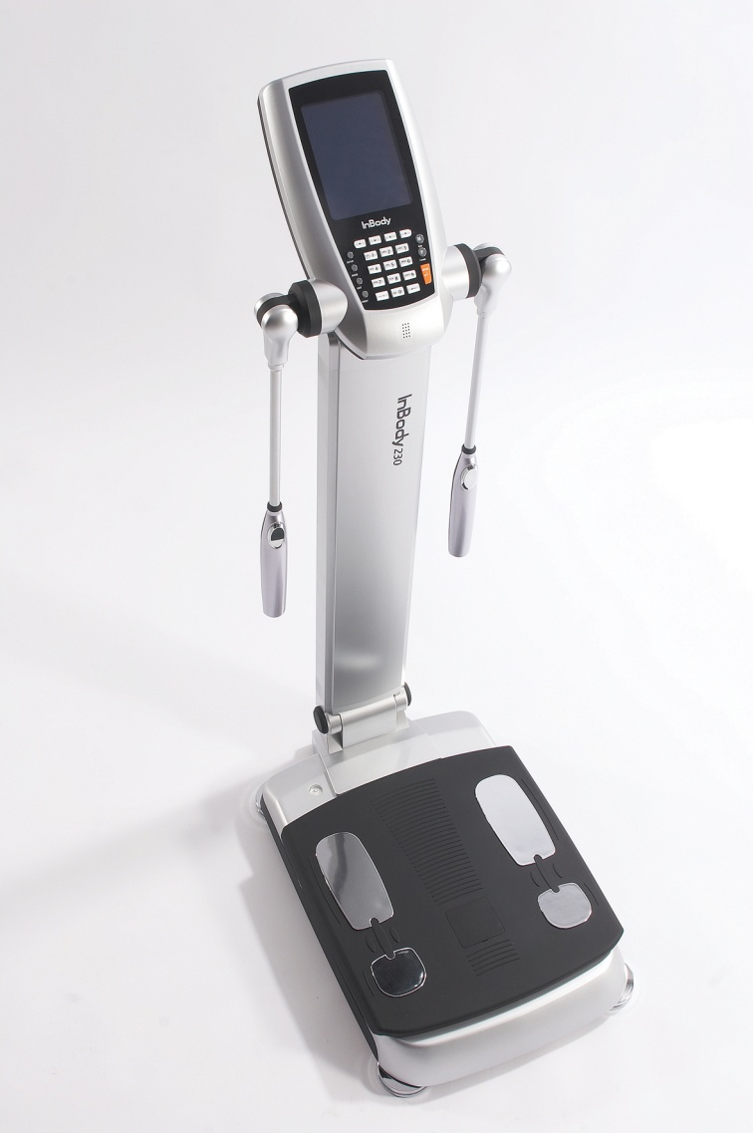
Pomůcky a přístroje
spirometr
podvodní váha
kaliper
bioimpedační zařízení
dynamometr
bicyklový ergometr aj.

Slide 11
Zásady měření
přesné měření
výběr vhodných přístrojů a pomůcek
jednoduchost
nepříliš drahá vyšetření
schopnost opakování
nutná kontrola a kalibrace přístrojů
měřit vždy za stejných podmínek
při měření je vhodné, aby vyšetřující diktoval výsledky dalšímu členu týmu, který je zapisuje a přitom nahlas opakuje každé číslo → urychlí se vyšetření a omezí se výskyt chyb.

Slide 12
Tělesná hmotnost
nejdůležitějším ukazatelem stavu výživy (kg)
hodnota tělesné výšky (v centimetrech)
sledujeme aktuální hodnoty a dynamiku změn
na každý kus prádla se odečítá 0,1 kg
přesnost vážení a 0,1 kg
děti do 18 - 24 měsíců se měří vleže (korýtko, bodymetr)
1kg svalové hmoty = cca 800 kcal (3 360 kJ)
1kg tukové tkáně = cca 7000 kcal 29 400 kJ)

Slide 13

Tělesná hmotnost výpočet

Slide 14
Klasifikace úbytku tělesné hmotnosti
značně podnormální tělesná hmotnost < 80% normálu
úbytek tělesné hmotnosti:
2 % během 1 týdne
5 % během 1 měsíce
7,5 % během 3 měsíců
10 % během 6 měsíců

Slide 15
Hmotnostně výšková proporcionalita
ideální hmotnost, případně žádoucí hmotnost
v úvahu je nutno brát věk a pohlaví, složení těla a somatotyp
k výpočtu ideální (žádoucí) hmotnosti slouží celá řada indexů

Slide 16
Indexy
Brocův index (BI)
Výpočet ideální hmotnosti z tělesné výšky
Index tělesné hmotnosti (BMI)

Slide 17
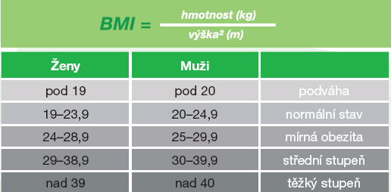
BMI

Slide 18
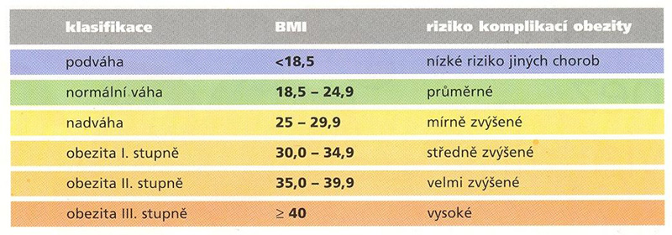
Hodnocení BMI

Slide 19
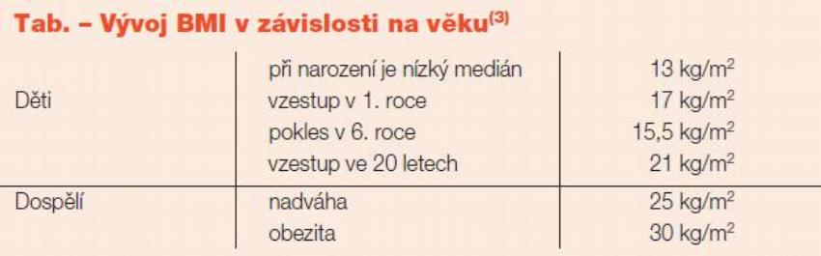
BMI a věk

Slide 20
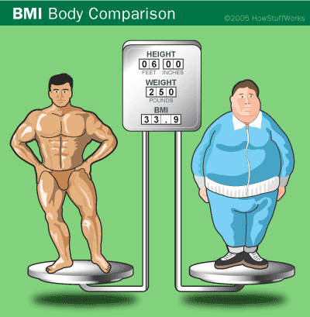

Slide 21
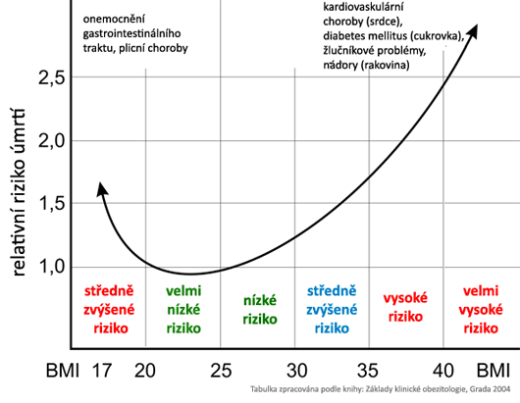
BMI a riziko

Slide 22
Tělesné obvody
obvod hlavy
obvod hrudníku
obvod levé (nedominantní) paže
obvod pasu
obvod pupku
obvod boků
obvod stehna
obvod lýtka

Slide 23
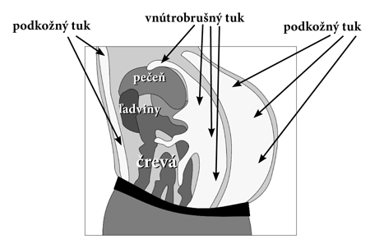
Obvod pasu
měříme v nejužším místě trupu při pohledu zpředu, přes pupek s přesností 1 cm
nejlépe odpovídá přesnému měření rizikového tuku uloženého v břiše mezi orgány a na břiše

Slide 24
Hodnocení hodnot obvodu pasu
 | ↑ riziko | vysoké riziko
muži | > 94 cm | > 102 cm
ženy | > 80 cm | > 88 cm

Slide 25
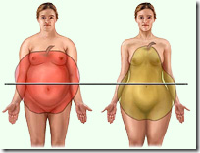
Typy obezity

Slide 26
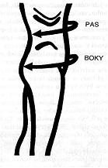
Poměr pas/boky
WHR = waist to hip ratio
důležitý z hlediska klasifikace androidního
a gynoidního typu obezity
dnes – obvod pasu
muži ↑ 1,0
ženy 0,85 (0,8)

Slide 27
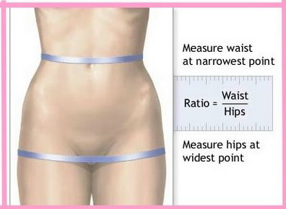
WHR

Slide 28
Obvod paže
Obvod paže (cm) | BMI
25,5 | 20,5
24,5 | 20
24,0 | 19,5
23,5 | 19
23,0 | 18,5
22,5 | 18
21,0 | 17
19,5 | 16

Slide 29
Měření kožních řas
množství tuku v těle dobře koreluje s tloušťkou kožních řas
podkožní tuk přiléhá silněji ke kůži než k vrstvám uložených pod ním
měření jsou relativně málo přesná
snadná proveditelnost
hodnotí podíl tělesného tuku a netukové tělesné hmoty
asi 10 – 30 % (50 % ) tukových rezerv v organismu se nachází v podkoží

Slide 30
Spolehlivost
Spolehlivost kožních řas závisí na:
kalibraci kaliperu
výběru správného místa měření
dovednostech a zkušenostech antripometristy

Slide 31
Úskalí
u kožní řasy větší než 50 mm vycházejí z hodnoty celkového množství tuku v těle nižší než při hydrodenzitometrii
stlačitelnost kožní řasy je do značné míry závislá na pohlaví, věku, hydrataci tkáně apod.
individuální variabilita tloušťka kůže
ne u každého lze zachytit kožní řasu
u zvláště obézních jedinců nestačí rozpětí kaliperu (max. rozpětí kaliperu bývá 90 mm)

Slide 32
Klinický význam
vyšší hodnoty kožních řas bývají provázeny vyššími hodnotami sérového cholesterolu a triglyceridů
u více než 50% dospělé populace souvisí nárůst podkožního tuku s vyššími hodnotami TK
vysoké hodnoty kožních řas představují vyšší riziko úmrtí na kardiovaskulární onemocnění po 40. roce života
velmi nízké hodnoty kožních řas nesou zvýšené riziko respiračních onemocnění

Slide 33
Kožní řasy
měřená řasa se uchopí mezi palec a ukazováček, vytáhne se a ve vzdálenosti 1 cm od prstů
odečítáme na indikátoru do 2 sekund po přiložení kaliperu k řase
různý počet řas (10, 4, 2, 1)

Slide 34
10 kožních řas
(Allen, Pařízková)
na tváři | na podbradku
subskapularní | nad tricepsem
nad bicepsem | na hrudníku
na břiše | supraspinální (bok)
na stehně | na lýtku

Slide 35
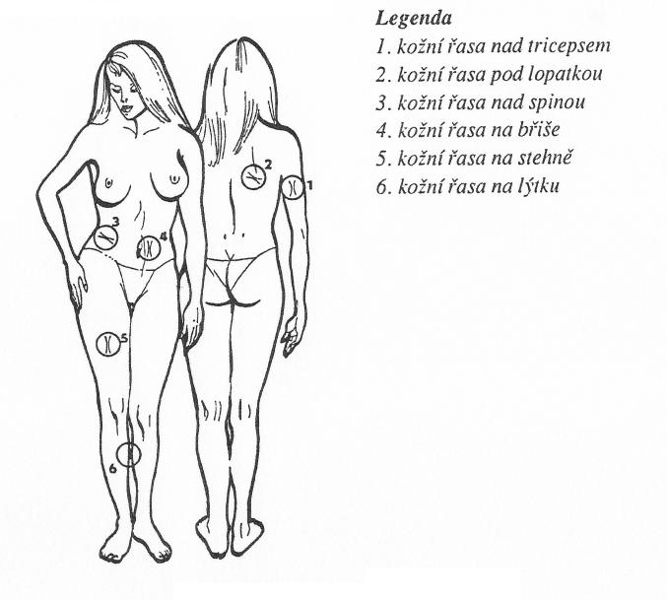
Kožní řasy

Slide 36
4 kožní řasy
(Durnin, Wormesley)
řasa nad tricepsem
řasa subskapulární
řasa supraspinální
řasa nad bicepsem

Slide 37
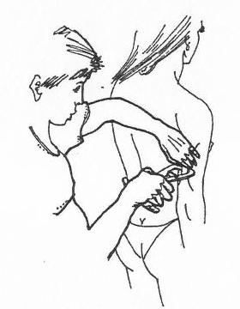
2 kožní řasy
řasa nad tricepsem paže
řasa subskapulární

Slide 38
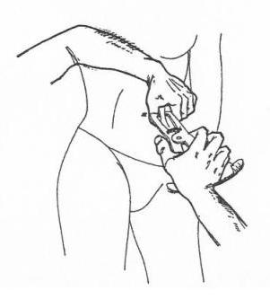
Kožní řasa na břiše

Slide 39
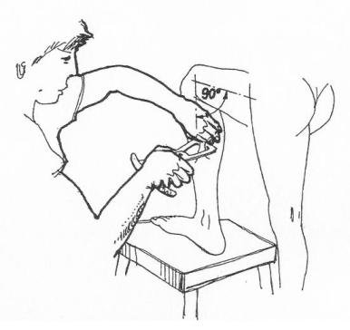
Kožní řasa na lýtku

Slide 40
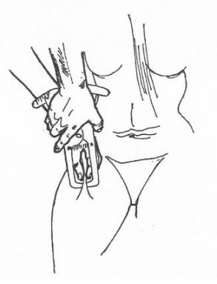
Kožní řasa na stehně

Slide 41
1 kožní řasa
(nad tricepsem)
snadno přístupná měření
spolehlivý ukazatel tukových rezerv celého těla
měříme na levé paži (u „praváků“)
měříme uprostřed vzdálenosti mezi akromion a olekranon

Slide 42
Obvod svalstva paže (OSP)
objem svalové masy těla
OSP = obvod (cm) – (0,314. TKŘ)
u zdravého člověka jsou tyto hodnoty značně variabilní

Slide 43
Stanovení množství a rozložení tuku v těle
U zdravého člověka je tělesná hmotnost tvořena:
a) aktivní tělesná hmota = LBM (lean body mass)
buněčná masa (55 %) – voda
extracelulární podpůrná tkáň 30 % (B, ML)
b) tuková tkáň
podkožní tuk – tvoří 10 – 30 %, u otylých jeho podíl stoupá na 50 – 70 %).
viscerální tuk, který se nachází v dutině břišní.

Slide 44
Procentuální složení lidského těla
60 % voda
7 % minerální látky
18 % bílkoviny
30 % tuku.

Slide 45
Množství tuku v těle
esenciální množství tělesného tuku je u mužů 2,1 kg a u žen 4,9 kg, zbytek tvoří rezervu, kterou organismus čerpá v případě potřeby
množství tuku může být výrazně změněno, ať již v důsledku hladovění, přejídání nebo nemoci
v průběhu hladovění mohou být zásoby tuku téměř využity úplně, naopak u obezity mohou stoupnout až na 70% tělesné hmotnosti

Slide 46
Metody
měření kožních řas kaliperem
hydrodenzitometrie = podvodní vážení
počítačová tomografie (CT)
nukleární magnetická rezonance (NMR),
duální rentgenová absorpcimetrie (dual energy X-ray absorptiometry = DEXA)
bioelektrická impedance (BIA)
stanovení přirozeného isotopu ⁴⁰K

Slide 47
Rozložení tuku v těle
měření tělesných obvodů
obvod pasu
WHR
index pas/stehno
měření tloušťky kožních řas
index centralizace tuku - poměr mezi tloušťkou subskapulární řasy a řasy nad m. triceps brachií
poměr „centrálních“ řas (hrudní I, hrudník II, subskapulární, suprailické a břišní) k řasám „periferním“ (paže I, paže II, lýtková a stehenní)

Slide 48
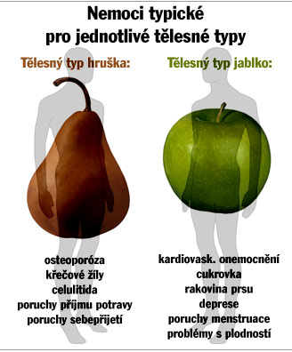

Slide 49
Hodnocení tělesné stavby
při výpočtech žádoucí tělesné hmotnosti by se mělo přihlížet i ke stavbě kostry
Grantův index – vypočítá se z tělesné výšky (cm) dělené obvodem zápěstí (cm)
konstituční typologie - existuje vztah mezi tělesnou stavbou a náchylností k určitým chorobám

Slide 50
Konstituční typologie
Violova klasifikace (longityp, brachityp, normotyp a typ smíšený)
Kretchmerův systém (pyknik, leptosom, atlet)
Sheldonova biotypologická klasifikace (endomorf, izomorf a ektomorf)
Parnellova modifikace
Heath - Carterova metoda
Petersenova metoda

Slide 51
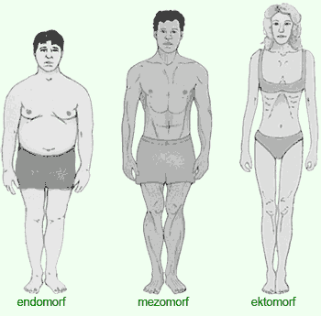
Sheldonova klasifikace

Slide 52
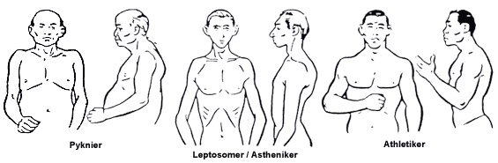
Kretchmerův systém

Slide 53
Hodnocení stavu a vývoje dětí a dospívající mládeže
hodnocení výšky dítěte vzhledem ke kalendářnímu věku
korekce výšky dítěte podle střední výšky rodičů, která eliminuje vliv dědičného faktoru
proporcionalita (přiměřenost tělesné hmotnosti k výšce)
biologický věk (kostní, zubní)

Slide 54
Laboratorní vyšetření
cenné informace o stavu výživy v běžné klinické praxi
metodou volby při časném odhalení malnutricí
žádné laboratorní vyšetření samo o sobě není specifické
rozeznáváme metody detekující nedostatečný přívod a malnutrice z nadbytečného přívodu

Slide 55
Nedostatečný přívod
sérové bílkoviny ovlivňovány
index kreatinin – výška
dusíková bilance
hodnocení výživy pomocí imunitního systému (lymfocyty, alergologický kožní test)

Slide 56
Sérové bílkoviny
tvorba bílkovin je významně ovlivněna kvalitou a kvantitou výživy
jsou syntetizovány rozdílnou rychlostí a také jejich biologický poločas se liší
albumin,transferin, tyroxin-vazebný prealbumin, retinol-vazebný protein, cholinesteráza (CHE)

Slide 57
Index kreatinin - výška
hodnota močové exkrece kreatininu za 24 hodin je přímo úměrná svalové hmotě jedince → posouzení jejího celkového objemu
kreatinin je katabolit kreatinfosfátu, energii šetřícího činitele kosterního svalu, který je syntetizován v játrech
představuje 24hodinové množství kreatininu vyloučené v moči ve vztahu k očekávané hodnotě pro zdravého jedince o stejné výšce → stanovuje hmotu svalstva, a tím i rozsah jejího případného úbytku

Slide 58
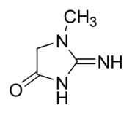
Kreatinin

Slide 59
Dusíková bilance
ukazatel stupně metabolismu bílkovin
rozdíl mezi množstvím dusíku přijatého v potravě a množstvím dusíku vyloučeného v moči, ve stolici, ev. v dalších sekretech
1g dusíku (N) = cca 6,25 g bílkovin
z hodnoty močoviny vyloučené za 24 hodin lze vypočítat ztrátu dusíku, resp. bílkovin

Slide 60
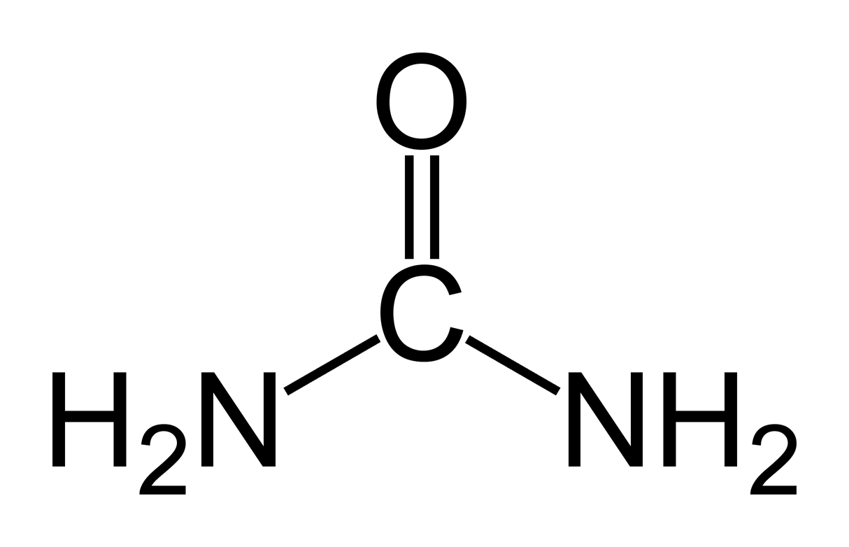
Močovina

Slide 61

Imunitní systém
lymfocyty - T-lymfocyty, jejich počet při malnutrici klesá
alergologický kožní test

Slide 62
Biochemické vyšetření v užším smyslu
jednotlivé metody stanovují hodnoty buď přímo nutrientů, nebo jejich přímé či nepřímé metabolity
Při hodnocení zavádíme kritéria, která dovolují určit, zda má organismus určitých živin:
dostatečný příjem
hraniční – marginální nedostatek
přímo deficit

Slide 63
Nadbytečný přívod
některých biochemických hodnot existuje vysoká závislost mezi příjmem a hladinami v organismu
metody detekující nadbytečný příjem nutrietů, které mají vztah k patogenezi aterosklerózy
metody detekující nadbytečný příjem nutrietů mající vztah k výskytu DM2T
metody zjišťující přebytečný příjem živin mající vztah k výskytu zhoubných nádorů

Slide 64
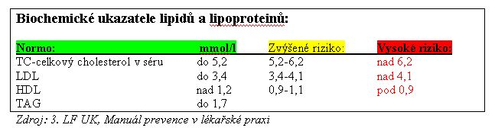

Slide 65
Děkuji za pozornost

